Slide 1
Социальная платформа для управления контентом
ГБОУ «Школа №1400» ЭФМО-02-24 Болдинов Алексей Валерьевич
Москва, 2025

Slide 2
Базовые вопросы проекта
Почему? Пользователи сталкиваются с неудобством систематизации контактов, отсутствием персонализации и инструментов для планирования публикаций.
Для кого? Блогеры, маркетологи, команды проектов, журналисты.
Результат: Социальная сеть с AI-рекомендациями, мультиформатным контентом и аналитикой.
Метрики успеха:
100K активных пользователей за первый год.
Retention 40% на 30-й день.

Slide 3
Цель проекта
Разработать MVP социальной сети с основным функционалом (лента, планировщик, аналитика) к 30.12.2025.

Slide 4
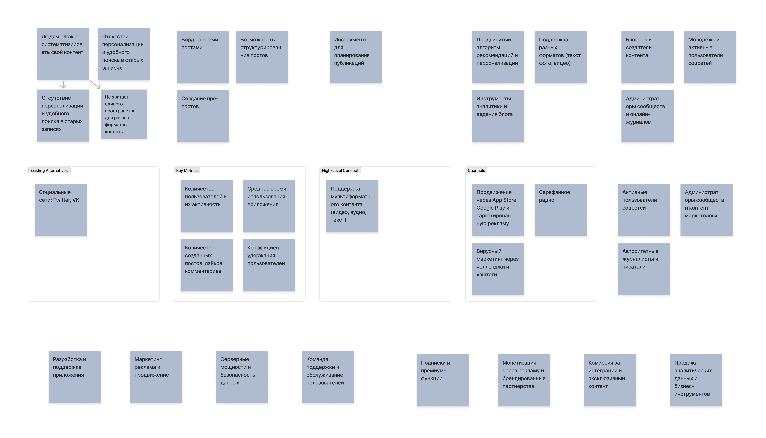
Lean Canvas

Slide 5
Интеллект-карта рисков
№ | Риск | Действия
1 | Низкий Retention | Геймификация, push-уведомления
2 | Утечка данных | Упор на нишевые функции (аналитика, команды)
3 | Конкуренция с Twitter/VK | Шифрование, двухфакторная аутентификация

Slide 6
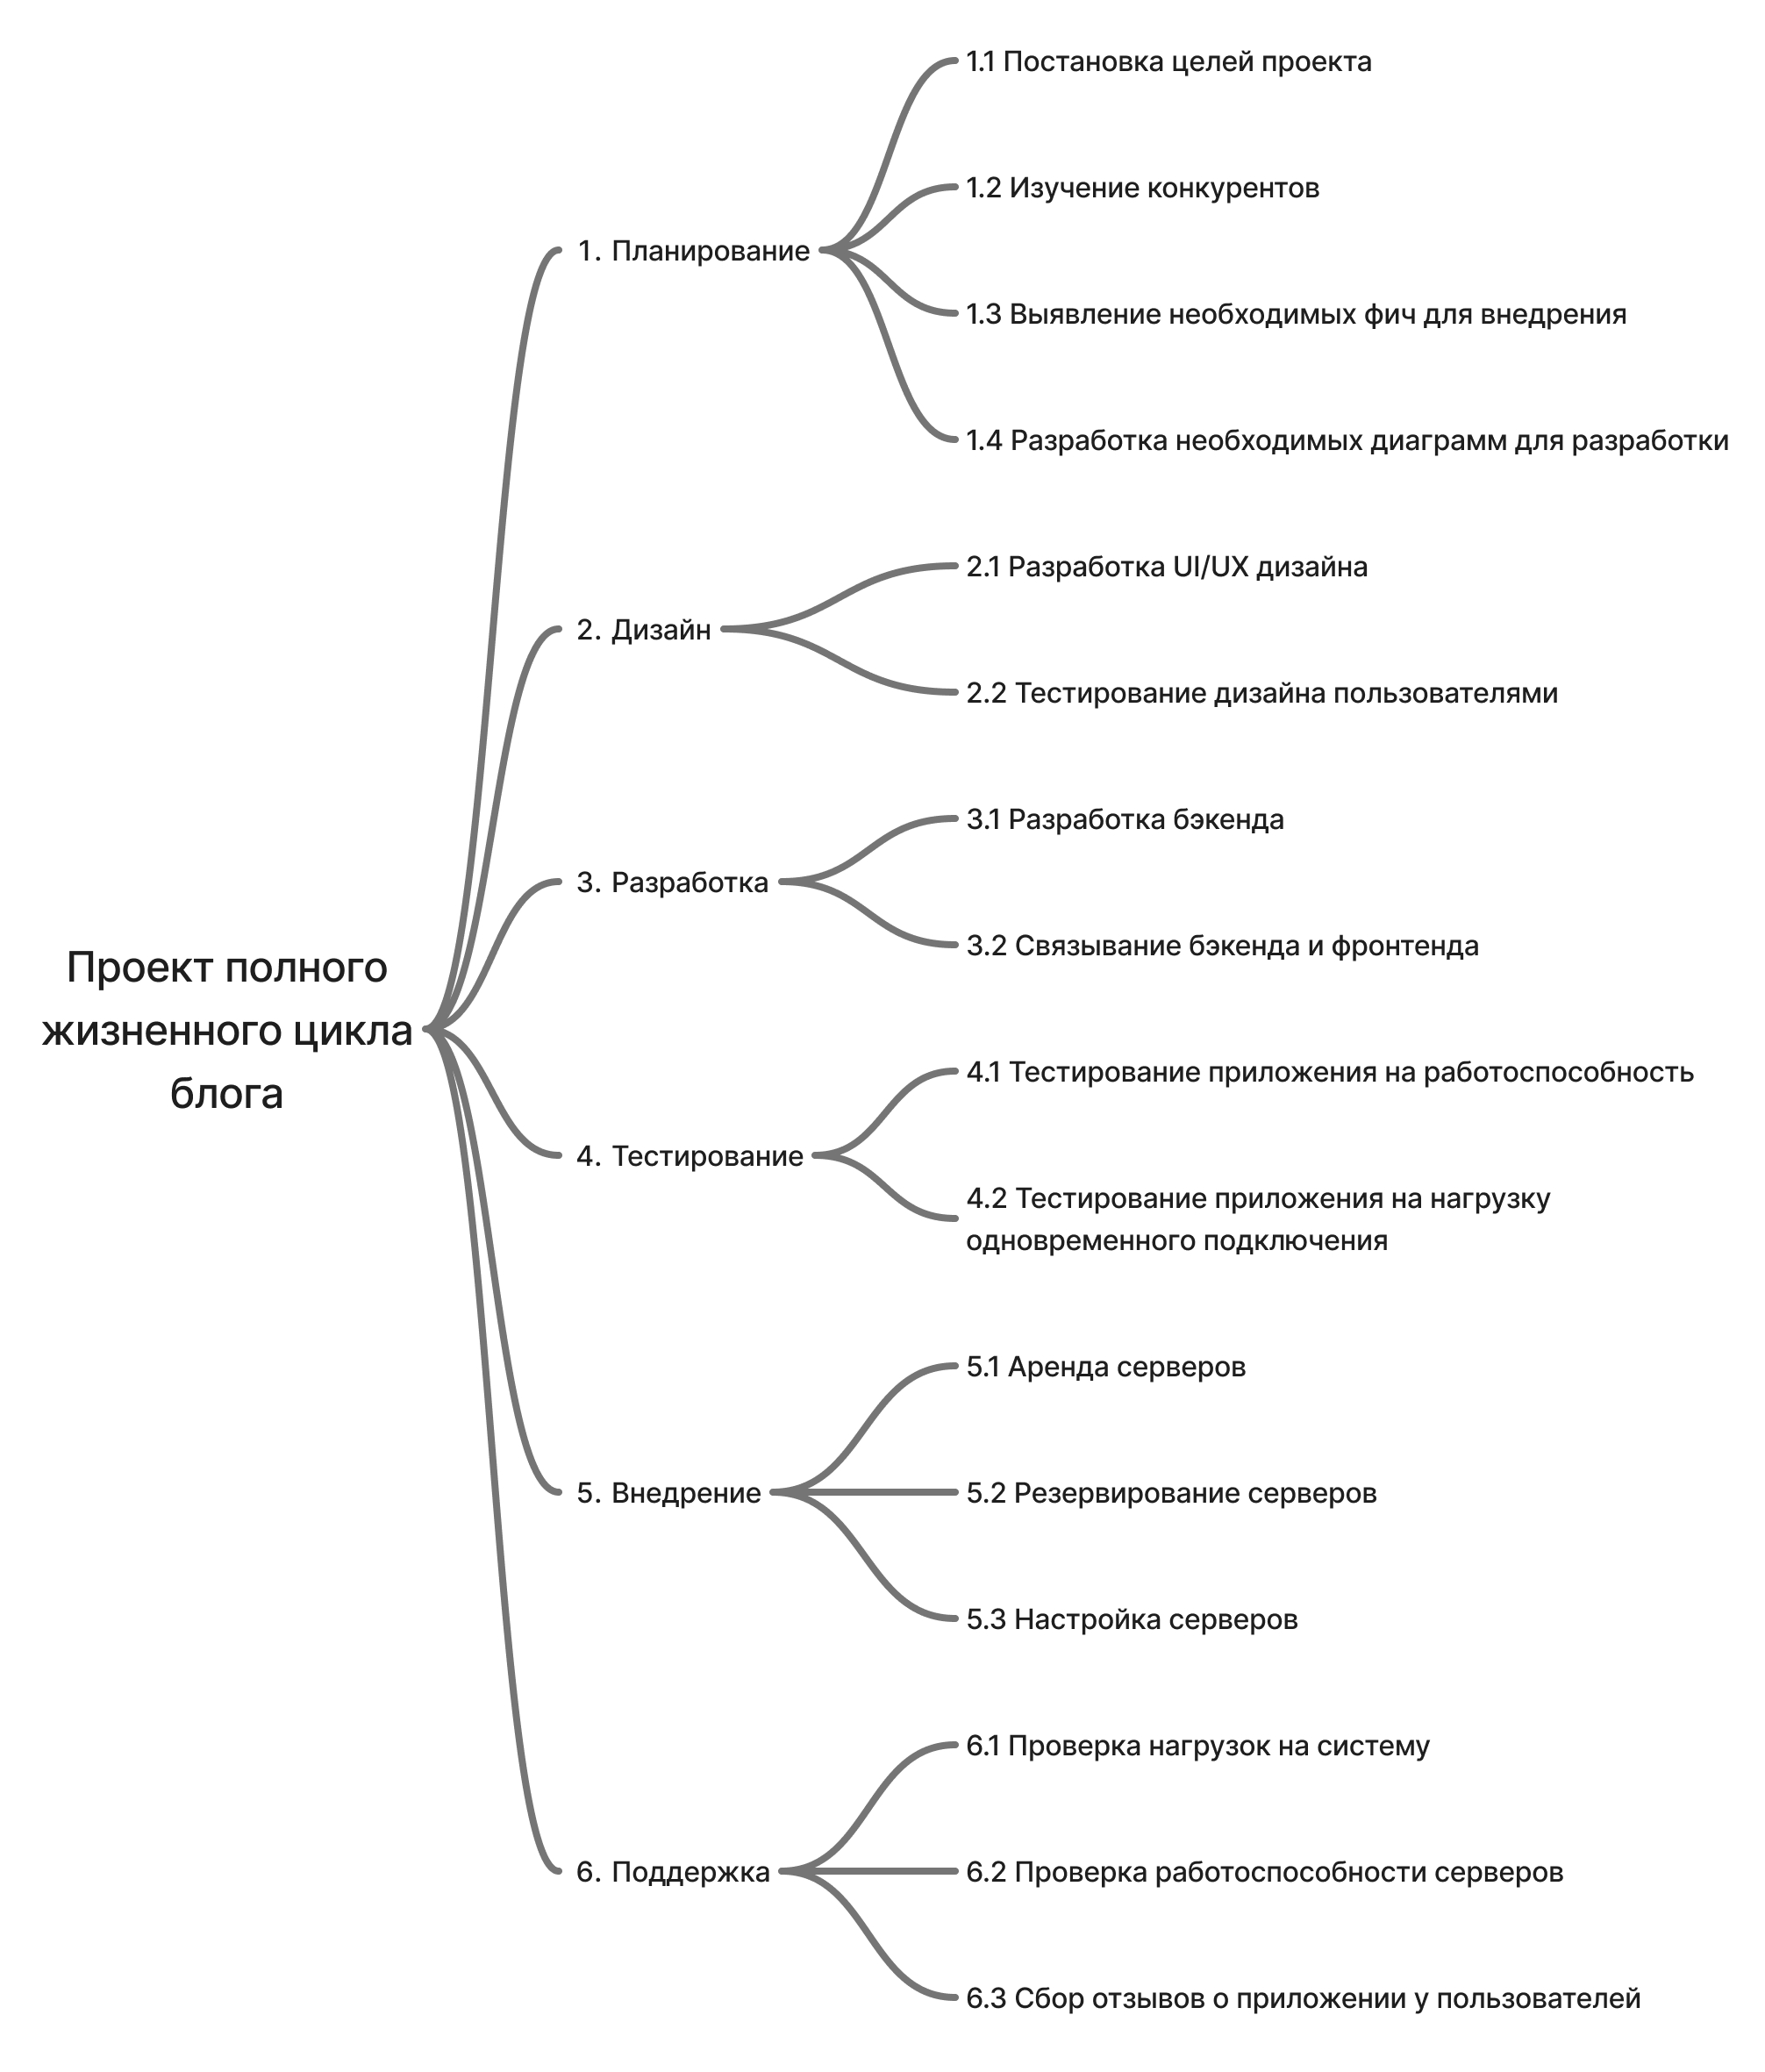
WBS

Slide 7
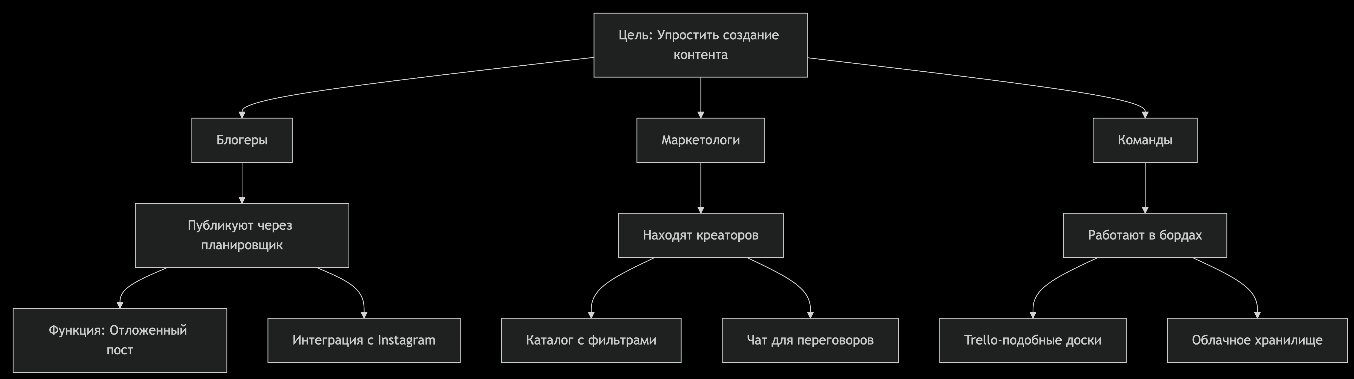
Impact map

Slide 8
План реализации проекта
Этап | Сроки | Цель | Результат
1. Инициация и планирование | 20.06.24 – 05.07.24 | Формирование целей, требований, WBS, определение рисков, Roadmap | Project Charter, Backlog, план
2. Проектирование (UX/UI + Архитектура) | 06.07.24 – 20.07.24 | Прототип, архитектура, выбор технологий | UI прототип, архитектура
3. Разработка MVP (2 спринта) | 21.07.24 – 31.08.24 | Минимально жизнеспособный продукт | MVP
4. Тестирование MVP + сбор обратной связи | 01.09.24 – 15.09.24 | Исправление багов, проверка гипотез | Тест-отчёт, предложения
5. Итерирование и улучшение (2–3 спринта) | 16.09.24 – 31.10.24 | Улучшения по фидбеку | Версия 1.1 продукта
6. Маркетинговая подготовка и soft launch | 01.11.24 – 15.11.24 | Landing, трафик, подготовка аналитики | Запуск
7. Поддержка и развитие | 16.11.24 – 31.05.25 | Работа с метриками, улучшения, новые функции | Версия 2.0 продукта, отчёты

Slide 9
Ресурсный план проекта
Роль | Кол-во | Задачи | Период занятости | Примечание
Product Owner | 1 | Формирование требований, приоритеты | Весь проект | Частичная занятость (~50%)
Scrum Master | 1 | Agile-процессы, устранение препятствий | Весь проект | Можно совместить с PM
Backend Developer | 2 | Серверная логика, API | 21.07.24 – 31.03.25 | Основная нагрузка
Frontend Developer | 1 | Интерфейс, интеграции с API | 21.07.24 – 31.03.25 | Может совмещать с UI
QA (тестировщик) | 1 | Тесты, баг-репорты | 01.09.24 – 30.04.25 | Тестирование в конце каждого спринта
UX/UI Designer | 1 | Прототипы, дизайн интерфейса | 06.07.24 – 20.09.24 | В начале проекта
Маркетолог / SMM | 1 | Продвижение, лендинг, реклама | 01.10.24 – 31.05.25 | Перед запуском и после
Аналитик | 1 | Сбор и анализ требований, метрик | 20.06.24 – 31.10.24 | Помогает в целеполагании

Slide 10
Финансовые ресурсы
Категория | Статья расходов | Оценка, ₽
Труд (зарплата / аутсорс) | Команда (девы, тесты, дизайн) | ~2 000 000 ₽
Лицензии и ПО | Figma, аналитика, CI/CD | ~100 000 ₽
Облако, серверы | AWS, домен, хостинг | ~150 000 ₽
Маркетинг | Реклама, соцсети, промо | ~300 000 ₽
Непредвиденные расходы | Буфер | ~150 000 ₽

Slide 11
Материальные ресурсы
Ресурс | Кол-во | Назначение | Период использования
Лицензия Figma | 1 | Дизайн | 06.07 – 20.09
Сервер (AWS/VPS) | 1 | Backend хостинг | 01.08 – 31.05
Облачное хранилище | 1 | Документация, совместная работа | Весь проект
Домен + хостинг сайта | 1 | Landing page | 01.10 – 31.05
Сервис аналитики (например, Amplitude / GA) | 1 | Метрики | С запуска MVP
Лицензии для CI/CD (например, GitHub Actions) | 1 | Автоматизация сборок | 21.07 – 31.05

Slide 12
Матрица Raci
Этап / Задача | Product Owner | Разработчики | Дизайнер | Маркетолог | Тестировщики | DevOps
Исследование рынка | A,R | C | C | R
Прототипирование | A | I | R | C
Разработка API | A | R | I |  | C | C
Frontend | A | R | C |  | C
Интеграция с соцсетями | A | R |  | C | C | R
Тестирование | C | I |  |  | R | C
Деплой | C | I |  |  |  | R
Маркетинг | C |  | C | R
Поддержка и обновления | A | R |  | C | R | R

Slide 13
Спасибо за внимание

